Slide 1

Veterinaria “Vida Animal”
Nombres:
Javier Campos
Javier Riquelme
Samuel Soto

Slide 2
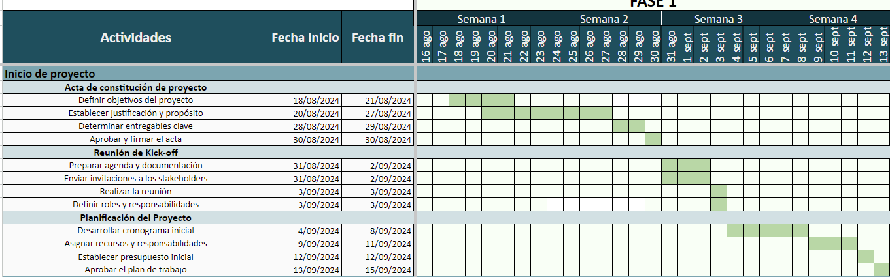
Fase de Planificación

Slide 3
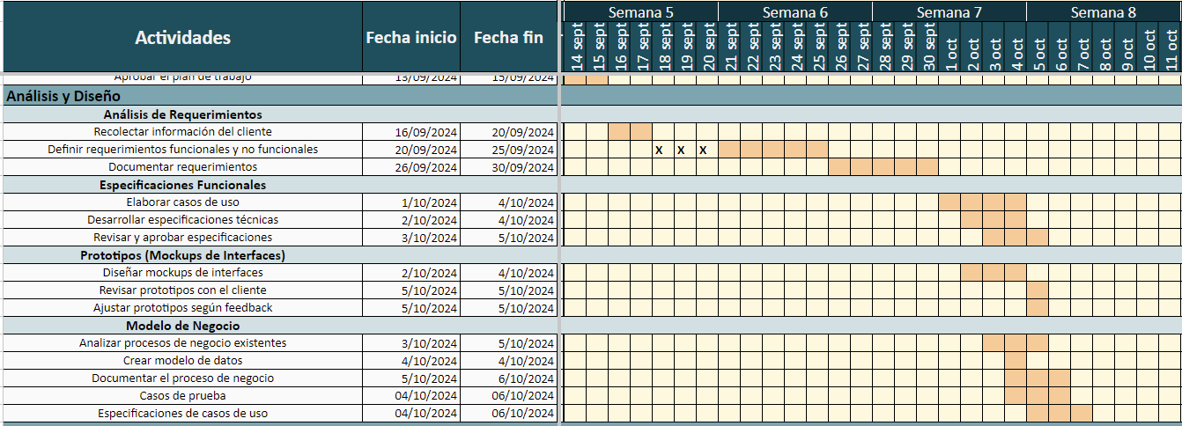
Fase de Análisis y Diseño

Slide 4
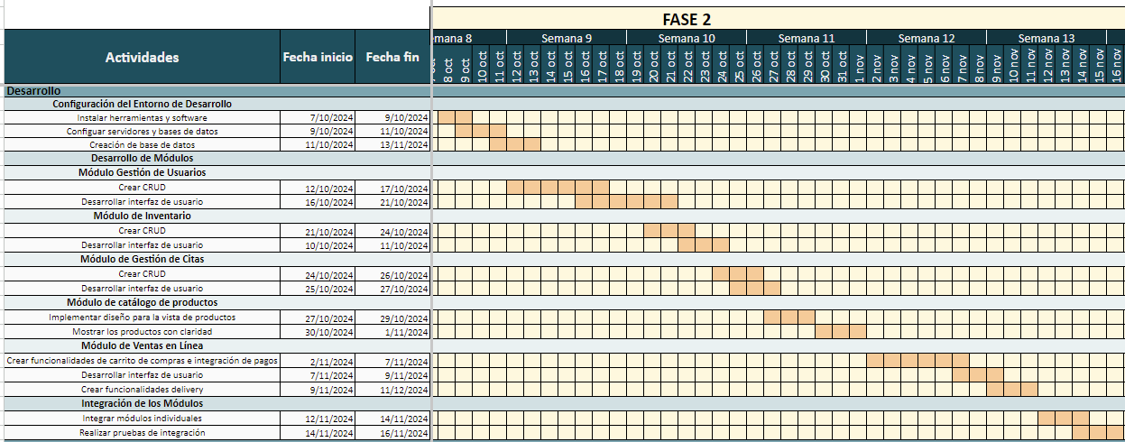
Fase de desarrollo

Slide 5
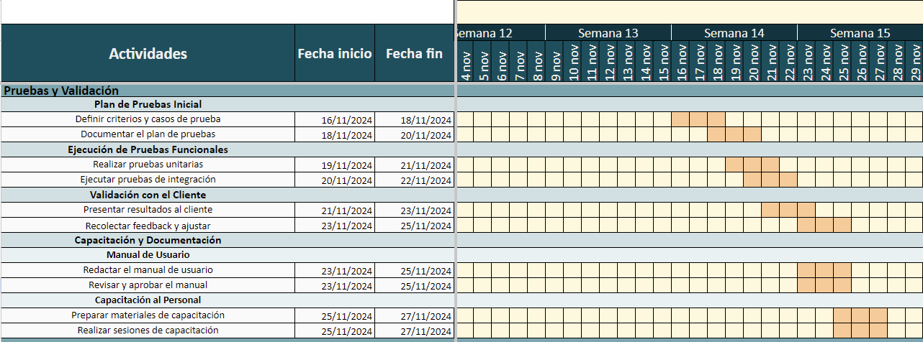
Fase de pruebas y validación

Slide 6
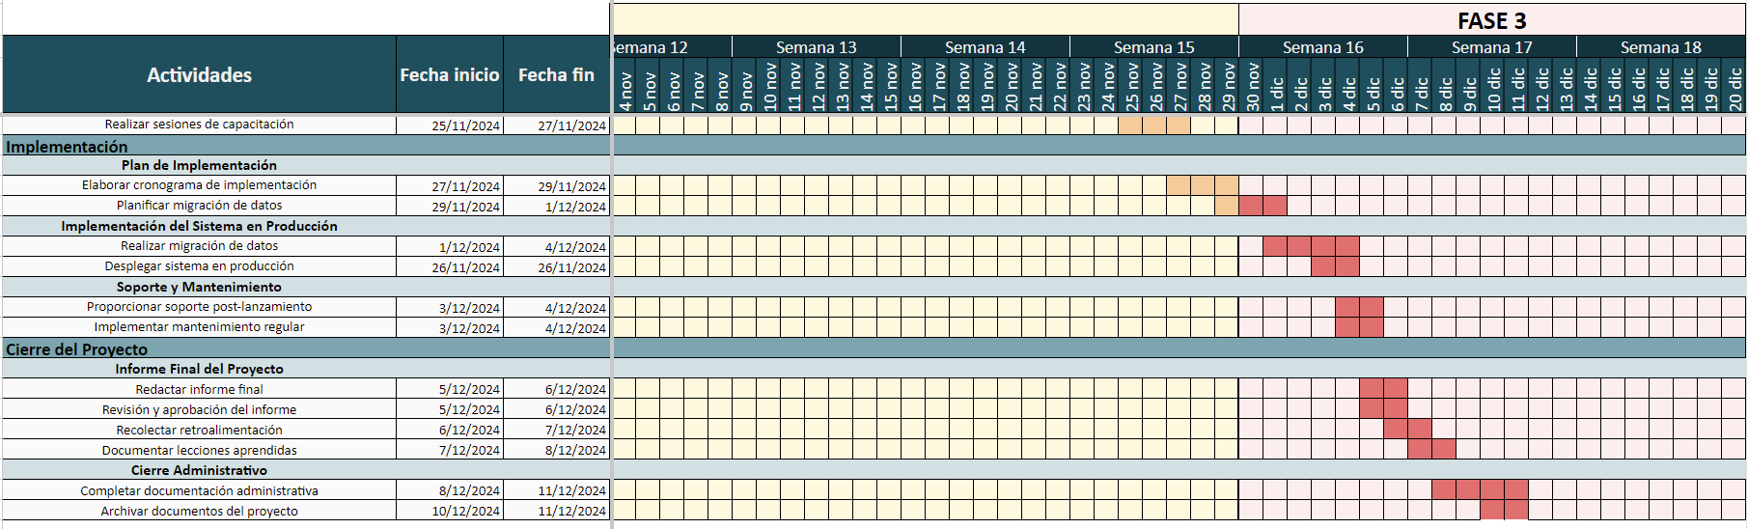
Fase de implementación y cierre de proyecto

Slide 7


Ajustes realizados en el proyecto

Slide 8
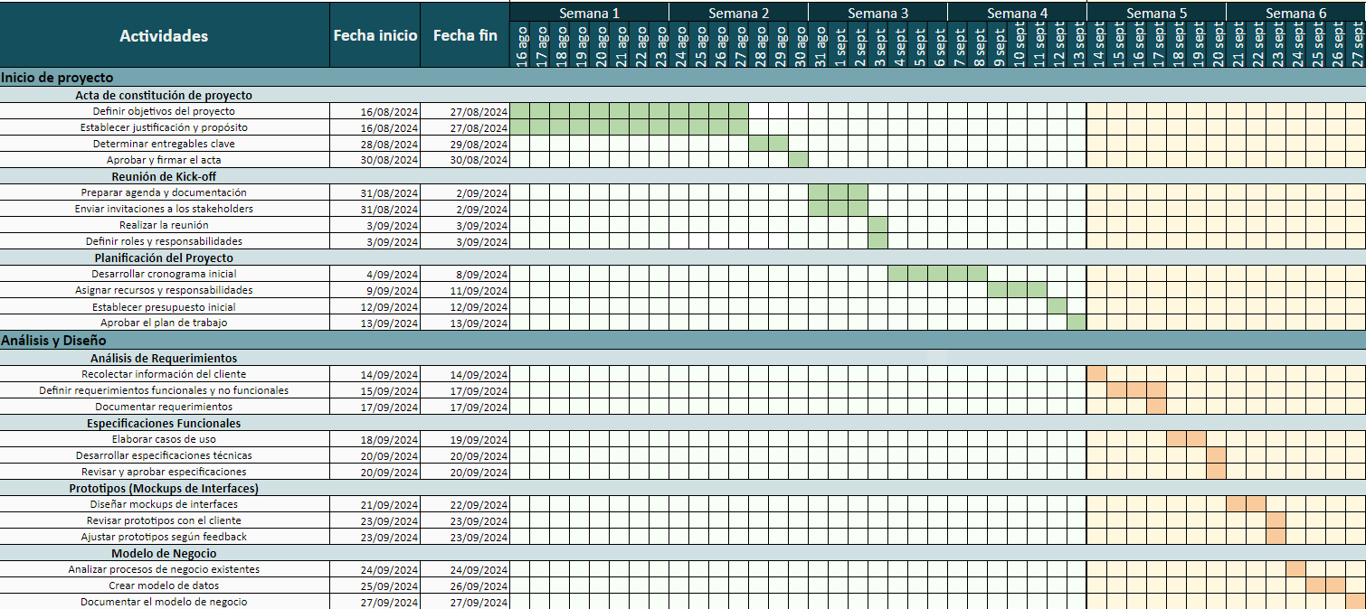
Avance esperado

Slide 9
Avance real

Slide 10

Factores que han facilitado y/o dificultado el desarrollo
Factores que han dificultado:
Retraso con la validación de diseño del sistema web.
Semana festiva, en la cual no hubo trabajo.
Problemas de comunicación en las primeras semanas.
Factores que han facilitado:
Retomamos un proyecto de veterinaria ya creado, pero con cliente real.

Slide 11

Evidencias Metodología tradicional
Planificación Inicial
Acta de Constitución del Proyecto EDT-Hitos de desarrollo y diccionario Carta Gantt Definición de Responsabilidades RAM o RACI Matriz de Riesgos Plan de Pruebas Inicial
Análisis y Diseño Modelo de procesos de negocio Documento de especificación de requerimientos Casos de uso Específicos UML Diagrama de Arquitectura Mockups interfaz de sistemas completo Diagrama de Actividad UML Modelo E-R (Entidad Relación) Modelo Relacional normalizado Diccionario de datos Diagrama de clases Plan de Calidad Plan de Costos Plan de Riegos Plan de Comunicación Plan de Adquisiciones Definición de Actividades detalladas EDT

Slide 12




Próximos pasos
Desarrollo del sistema Web
Pruebas de Validación
Implementación del sistema
Soporte y mantenimiento
Informe final de proyecto

